Slide 1
Algoritmi probabiliști
Monte Carlo & Las Vegas

Slide 2
Slide 26. Observatie 1: Daca AxB=C, atunci algoritmul returnează mereu “DA” A(Br)=(AB)r=Cr - deci algoritmul va returna “DA”
Afirmatie 2: Daca AB≠C, atunci Prob[ABr≠Cr]≥1/2

Slide 3
Slide 26. Observatie 1: Daca AxB=C, atunci algoritmul returnează mereu “DA” A(Br)=(AB)r=Cr - deci algoritmul va returna “DA”
Afirmatie 2: Daca AB≠C, atunci Prob[ABr≠Cr]≥1/2
fie D=AB-C.
Ipoteza de lucru spune ca AB≠C, deci D≠On,n. Deci cu siguranta exista vectori r astfel incat Dr≠O.
Scopul este sa aratam ca exista o multitudine de astfel de valori pentru r. Mai exact, vom arata ca Prob[Dr≠O]≥1/2

Slide 4
Slide 26. Observatie 1: Daca AxB=C, atunci algoritmul returnează mereu “DA” A(Br)=(AB)r=Cr - deci algoritmul va returna “DA”
Afirmatie 2: Daca AB≠C, atunci Prob[ABr≠Cr]≥1/2
fie D=AB-C.
Ipoteza de lucru spune ca AB≠C, deci D≠On,n. Deci cu siguranta exista vectori r astfel incat Dr≠O.
Scopul este sa aratam ca exista o multitudine de astfel de valori pentru r. Mai exact, vom arata ca Prob[Dr≠O]≥1/2

Slide 5
Slide 26. Observatie 1: Daca AxB=C, atunci algoritmul returnează mereu “DA” A(Br)=(AB)r=Cr - deci algoritmul va returna “DA”
Afirmatie 2: Daca AB≠C, atunci Prob[ABr≠Cr]≥1/2
fie D=AB-C.
Ipoteza de lucru spune ca AB≠C, deci D≠On,n. Deci cu siguranta exista vectori r astfel incat Dr≠O.
Scopul este sa aratam ca exista o multitudine de astfel de valori pentru r. Mai exact, vom arata ca Prob[Dr≠O]≥1/2

Slide 6
Slide 26. Observatie 1: Daca AxB=C, atunci algoritmul returnează mereu “DA” A(Br)=(AB)r=Cr - deci algoritmul va returna “DA”
Afirmatie 2: Daca AB≠C, atunci Prob[ABr≠Cr]≥1/2
fie D=AB-C.
Ipoteza de lucru spune ca AB≠C, deci D≠On,n. Deci cu siguranta exista vectori r astfel incat Dr≠O.
Scopul este sa aratam ca exista o multitudine de astfel de valori pentru r. Mai exact, vom arata ca Prob[Dr ≠ O]≥1/2

Slide 7
Mai exact, vom arata ca Prob[Dr ≠ O]≥1/2
Vom arata ca pentru fiecare r, cu proprietatea ca Dr=O, exista un r’ “croit” pentru r astfel incat Dr’ ≠ O.
Daca D≠O, exista i,j astfel încât di,j≠0.
Alegem v - un vector de lungime n cu toate elementele 0, mai puțin elementul de pe poziția j.

Slide 8
Mai exact, vom arata ca Prob[Dr ≠ O]≥1/2
Vom arata ca pentru fiecare r, cu proprietatea ca Dr=O, exista un r’ “croit” pentru r astfel incat Dr’ ≠ O.
Daca D≠O, exista i,j astfel încât di,j≠0.
Alegem v - un vector de lungime n cu toate elementele 0, mai puțin elementul de pe poziția j.

Slide 9
Mai exact, vom arata ca Prob[Dr ≠ O]≥1/2
Vom arata ca pentru fiecare r, cu proprietatea ca Dr=O, exista un r’ “croit” pentru r astfel incat Dr’ ≠ O.
Daca D≠O, exista i,j astfel încât di,j≠0.
Alegem v - un vector de lungime n cu toate elementele 0, mai puțin elementul de pe poziția j.

Slide 10
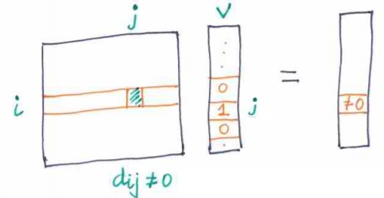
Mai exact, vom arata ca Prob[Dr ≠ O]≥1/2
Vom arata ca pentru fiecare r, cu proprietatea ca Dr=O, exista un r’ “croit” pentru r astfel incat Dr’ ≠ O.
Daca D≠O, exista i,j astfel încât di,j≠0.
Alegem v - un vector de lungime n cu toate elementele 0, mai puțin elementul de pe poziția j.

Slide 11
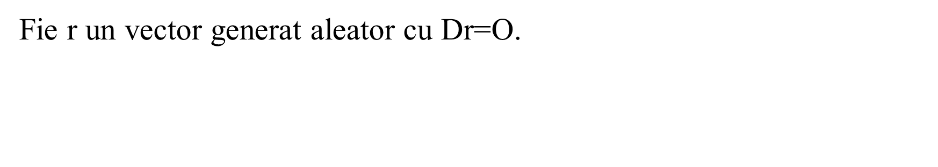
Mai exact, vom arata ca Prob[Dr ≠ O]≥1/2

Slide 12
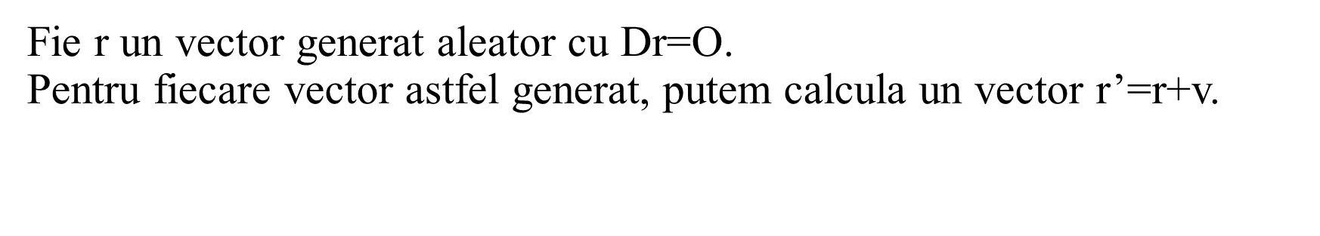
Mai exact, vom arata ca Prob[Dr ≠ O]≥1/2

Slide 13
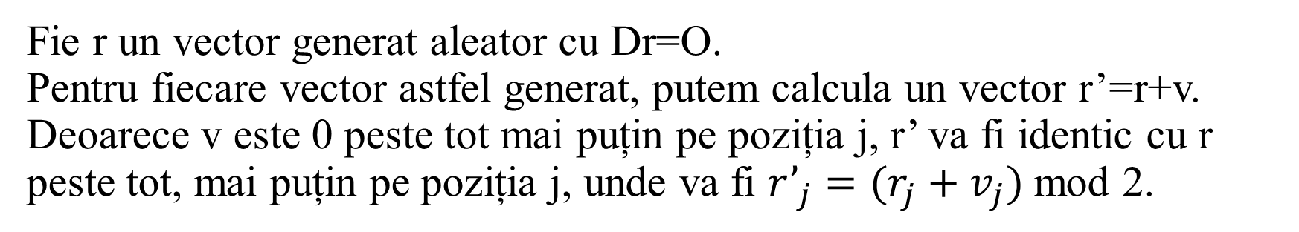
Mai exact, vom arata ca Prob[Dr ≠ O]≥1/2

Slide 14
Mai exact, vom arata ca Prob[Dr ≠ O]≥1/2
Pe cale de consecință avem Dr’=D(r+v)≠O.
Am aratat ca:
pentru fiecare r cu proprietatea ca ne furnizeaza un false positive (Dr=O), noi putem sa construim macar un r’, unic pentru r, astfel incat Dr’≠O. Deci Prob[Dr=O, iar D≠O]<½
q.e.d

Slide 15
Mai exact, vom arata ca Prob[Dr ≠ O]≥1/2
Pe cale de consecință avem Dr’=D(r+v)≠O.
Am aratat ca:
pentru fiecare r cu proprietatea ca ne furnizeaza un false positive (Dr=O), noi putem sa construim macar un r’, unic pentru r, astfel incat Dr’≠O.
Deci Prob[Dr=O, iar D≠O]<½
q.e.d

Slide 16
Mai exact, vom arata ca Prob[Dr ≠ O]≥1/2
Pe cale de consecință avem Dr’=D(r+v)≠O.
Am aratat ca:
pentru fiecare r cu proprietatea ca ne furnizeaza un false positive (Dr=O), noi putem sa construim macar un r’, unic pentru r, astfel incat Dr’≠O.
Deci Prob[Dr=O, iar D≠O]<½
q.e.d

Slide 17
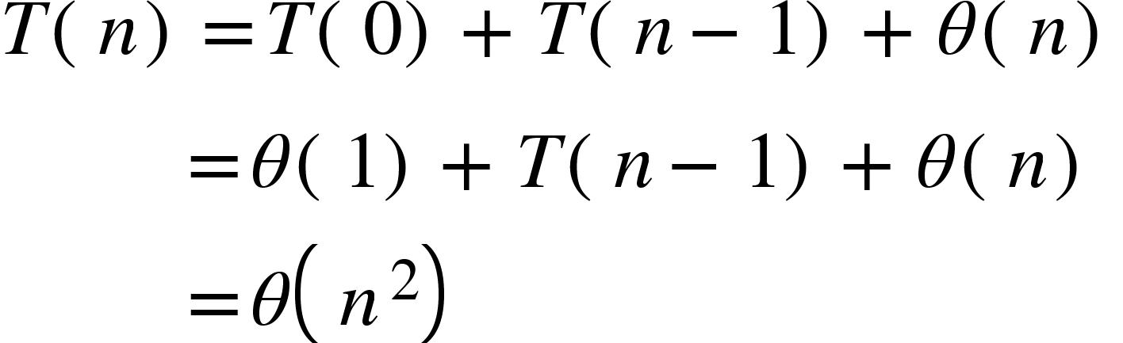
Slide 30 relatia de recurenta worst case pt basic quicksort:

Slide 18
“Paranoid Quicksort” slide 38:
Se tot alege un pivot pana cand se nimerește să alegem un pivot “bun”
Ce este un pivot “bun”?
Acela pentru care partițiile L si G nu depășesc (¾)*n.
Un pivot slab este acela pentru care ori L, ori G depășește ca dimensiune valoarea ¾ *n

Slide 19
“Paranoid Quicksort” slide 38:
Se tot alege un pivot pana cand se nimerește să alegem un pivot “bun”
Ce este un pivot “bun”?
Acela pentru care partițiile L si G nu depășesc (¾)*n.
Un pivot slab este acela pentru care ori L, ori G depășește ca dimensiune valoarea ¾ *n

Slide 20
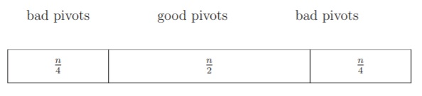
“Paranoid Quicksort” slide 38:
Se tot alege un pivot pana cand se nimerește să alegem un pivot “bun”
Ce este un pivot “bun”?
Acela pentru care partițiile L si G nu depășesc (¾)*n.
Un pivot slab este acela pentru care ori L, ori G depășește ca dimensiune valoarea ¾ *n

Slide 21
“Paranoid Quicksort” slide 38:
Alegând aleator un pivot, ce probabilitate este ca acel pivot ales sa fie “bun”?
½
Daca la fiecare pas al quicksort trebuie sa repet alegerea unui pivot pana când nimeresc unul bun, in medie cate selecții trebuie făcute?
2 selecții
Fie T(n) un upper bound pentru numărul de pasi necesari in paranoid quicksort.
T(n) este compus din:
numărul de pași necesar pentru a sorta partitia L
numărul de pași necesar pentru a sorta partitia G
numărul de iterații necesar pentru alegerea pivotului si partiționarea finala după un pivot “bun” (nr de iterații)*c*n

Slide 22
“Paranoid Quicksort” slide 38:
Alegând aleator un pivot, ce probabilitate este ca acel pivot ales sa fie “bun”?
½
Daca la fiecare pas al quicksort trebuie sa repet alegerea unui pivot pana când nimeresc unul bun, in medie cate selecții trebuie făcute?
2 selecții
Fie T(n) un upper bound pentru numărul de pasi necesari in paranoid quicksort.
T(n) este compus din:
numărul de pași necesar pentru a sorta partitia L
numărul de pași necesar pentru a sorta partitia G
numărul de iterații necesar pentru alegerea pivotului si partiționarea finala după un pivot “bun” (nr de iterații)*c*n

Slide 23
“Paranoid Quicksort” slide 38:
Alegând aleator un pivot, ce probabilitate este ca acel pivot ales sa fie “bun”?
½
Daca la fiecare pas al quicksort trebuie sa repet alegerea unui pivot pana când nimeresc unul bun, in medie cate selecții trebuie făcute?
2 selecții
Fie T(n) un upper bound pentru numărul de pasi necesari in paranoid quicksort.
T(n) este compus din:
numărul de pași necesar pentru a sorta partitia L
numărul de pași necesar pentru a sorta partitia G
numărul de iterații necesar pentru alegerea pivotului si partiționarea finala după un pivot “bun” (nr de iterații)*c*n

Slide 24
“Paranoid Quicksort” slide 38:
Alegând aleator un pivot, ce probabilitate este ca acel pivot ales sa fie “bun”?
½
Daca la fiecare pas al quicksort trebuie sa repet alegerea unui pivot pana când nimeresc unul bun, in medie cate selecții trebuie făcute?
2 selecții
Fie T(n) un upper bound pentru numărul de pasi necesari in paranoid quicksort.
T(n) este compus din:
numărul de pași necesar pentru a sorta partitia L
numărul de pași necesar pentru a sorta partitia G
numărul de iterații necesar pentru alegerea pivotului si partiționarea finala după un pivot “bun” (nr de iterații)*c*n

Slide 25
“Paranoid Quicksort” slide 38:
Alegând aleator un pivot, ce probabilitate este ca acel pivot ales sa fie “bun”?
½
Daca la fiecare pas al quicksort trebuie sa repet alegerea unui pivot pana când nimeresc unul bun, in medie cate selecții trebuie făcute?
2 selecții
Fie T(n) un upper bound pentru numărul de pasi necesari in paranoid quicksort.
T(n) este compus din:
numărul de pași necesar pentru a sorta partitia L
numărul de pași necesar pentru a sorta partitia G
numărul de iterații necesar pentru alegerea pivotului si partiționarea finala după un pivot “bun” (nr de iterații)*c*n

Slide 26
“Paranoid Quicksort” slide 38:
Alegând aleator un pivot, ce probabilitate este ca acel pivot ales sa fie “bun”?
½
Daca la fiecare pas al quicksort trebuie sa repet alegerea unui pivot pana când nimeresc unul bun, in medie cate selecții trebuie făcute?
2 selecții
Fie T(n) un upper bound pentru numărul de pasi necesari in paranoid quicksort.
T(n) este compus din:
numărul de pași necesar pentru a sorta partitia L
numărul de pași necesar pentru a sorta partitia G
numărul de iterații necesar pentru alegerea pivotului si partiționarea finala după un pivot “bun” (nr de iterații)*c*n

Slide 27
“Paranoid Quicksort” slide 38:
Alegând aleator un pivot, ce probabilitate este ca acel pivot ales sa fie “bun”?
½
Daca la fiecare pas al quicksort trebuie sa repet alegerea unui pivot pana când nimeresc unul bun, in medie cate selecții trebuie făcute?
2 selecții
Fie T(n) un upper bound pentru numărul de pasi necesari in paranoid quicksort.
T(n) este compus din:
numărul de pași necesar pentru a sorta partitia L
numărul de pași necesar pentru a sorta partitia G
numărul de iterații necesar pentru alegerea pivotului si partiționarea finala după un pivot “bun” (nr de iterații)*c*n

Slide 28
“Paranoid Quicksort” slide 38:
Alegând aleator un pivot, ce probabilitate este ca acel pivot ales sa fie “bun”?
½
Daca la fiecare pas al quicksort trebuie sa repet alegerea unui pivot pana când nimeresc unul bun, in medie cate selecții trebuie făcute?
2 selecții
Fie T(n) un upper bound pentru numărul de pasi necesari in paranoid quicksort.
T(n) este compus din:
numărul de pași necesar pentru a sorta partitia L
numărul de pași necesar pentru a sorta partitia G
numărul de iterații necesar pentru alegerea pivotului si partiționarea finala după un pivot “bun” (nr de iterații)*c*n

Slide 29
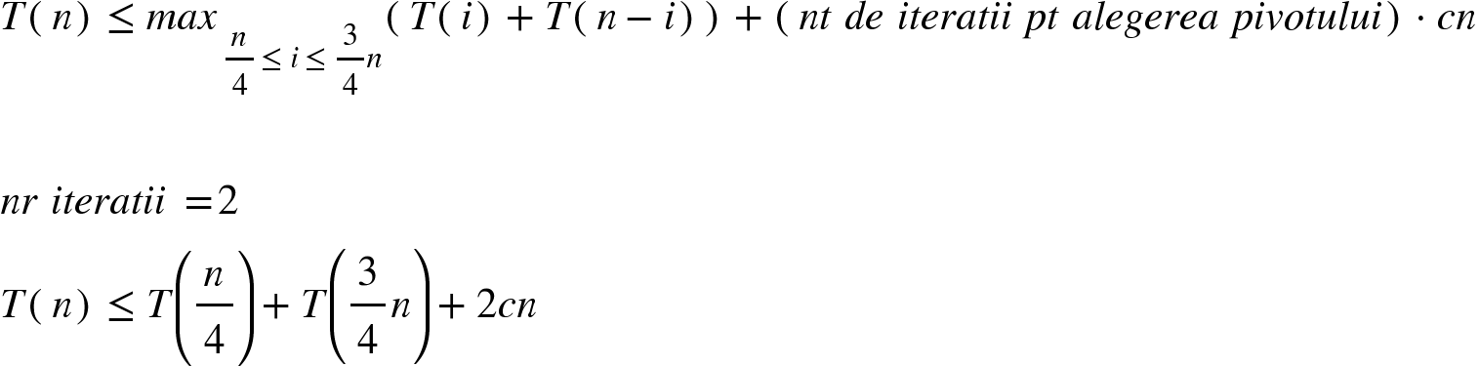
“Paranoid Quicksort” slide 38:
Fie T(n) un upper bound pentru numărul de pasi necesari in paranoid quicksort.
T(n) este compus din:
numărul de pași necesar pentru a sorta partitia L
numărul de pași necesar pentru a sorta partitia G
numărul de iterații necesar pentru alegerea pivotului si partiționarea finala după un pivot “bun” (nr de iterații)*c*n

Slide 30
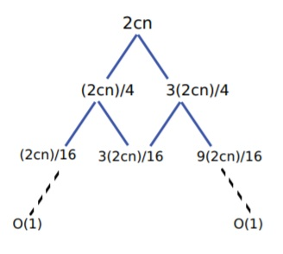

“Paranoid Quicksort” slide 38:

